Slide 1
C
必要書類の確認リスト（みずいろ）
オモテ
・書類 １～７ はすべて提出してください。
・ をマイナンバーで省略する方は、別紙Ⓓ「マイナンバー連携を希望する方へ」を必ずお読みください。
・書類の はA4サイズの用紙に行い、小さく切り取らずご提出ください。
4
6
コピー
１. 特定医療費（指定難病）支給認定申請書（更新用・３枚綴り）
２. 臨床調査個人票（指定医が記入した日から6か月以内のもの）
別紙Ⓑ「臨床調査個人票 作成依頼書（きみどり）」にて、病院に作成を依頼してください。
３. 自己負担上限額管理票
「氏名記載の表紙」 と 「令和６年８月以降で記載のあるページ」
世帯全員の住民票（発行日から6か月以内のもの）
単身世帯の方でも、必ず「世帯全員」という種類を取得してください。（個人番号の記載は不要）
※被用者保険の方は、本人の住所がわかる公的書類のコピーでも可。（マイナンバーカード、運転免許証 等）
コピー
4
原本
5. 健康保険証、資格情報のお知らせ、資格確認書 いずれか
コピー
※マイナ保険証不可※
あなた（受給者）が加入している健康保険はどれですか？
茨木市・摂津市・ 島本町の国民健康保険
後期高齢者
医療制度
業種別
国民健康保険組合
被用者保険
（社会保険・共済等）
住民票に記載されている方 全員分
受給者分
※被保険者名の記載がない場合は
被保険者分も必要
令和７年度 市町府民税（非）課税証明書
6
原本
被用者保険非課税者、業種別国保組合加入者は、マイナンバー連携による省略はできません。
「市町府民税（非）課税証明書」の原本が必要です。
申告後、金額が表記されたものが必要です。未申告の場合は、金額が表記されない場合があります。
平成21年４月２日以降生まれ（課税年において、16歳未満）の方は省略可。
※業種別国民健康保険組合の方は省略のための申立書が必要です。（大阪府HPに掲載）
受給者 と 受給者と同じ保険に加入している方全員 分
（支給認定基準世帯員）
被保険者分
※被保険者が非課税の場合は
受給者分も必要
7. 療養生活についてのおたずね
ウラ面も必ずご確認ください

Slide 2
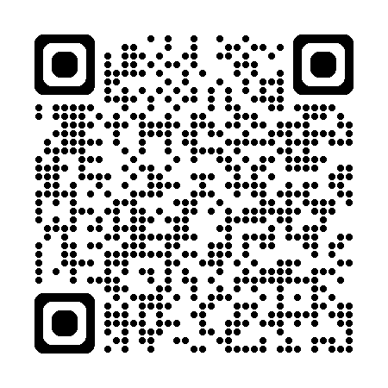
該当のある方にご提出いただく書類
C
ウラ
階層区分がB1(2,500円)の方や受診者本人の年金収入が80.9万円以下となる方
・令和６年１月～12月の年金収入等がわかる「改定通知書」や「振込通知書」などの
※申請書2枚目「4 申し立て欄」の⑤をご参照ください。
※上記申し立て欄に✓チェックを入れることで「B1(2,500円)」となります。
収入金額が80.9万円以下の方でも、✓チェックがない場合は「B2(5,000円)」として扱います。
コピー
同一保険世帯に、指定難病や小児慢性特定疾病の受給者がおられる場合（あん分）
・あん分対象者の受給者証の
※申請書2枚目の「7 あん分対象者」に必要事項をご記入ください。
※あん分対象が大阪府指定難病受給者の方は同時に更新申請をしてください。その場合の住民票と
課税証明書は、どちらか一方で原本の提出があれば、もう一方はコピーで問題ありません。
コピー
その他の注意事項
マイナ保険証での申請はできません
「健康保険証」、「資格情報のお知らせ」、「資格確認書」いずれかの を提出してください。
いずれの書類もお持ちでない方は、マイナポータルの健康保険証の情報が記載されている画面を
A4サイズで印刷のうえ、提出してください。
※被用者保険の場合、必ず 「被保険者」 と「氏名」 が記載されているものをご提出ください。
資格情報のお知らせ、資格確認書には 「被保険者」と明記されていない場合があります。
コピー
課税証明
市町府民税 課税 世帯で以下の①又は②に記載の金額の他に収入(公的年金収入含む)がない場合、
いずれかを課税証明書に代えることができます。
① 「給与所得等に係る特別徴収税額の決定通知書」 （全体が写っているもの）
※申請書2枚目「4 申し立て欄」の③に✓チェックをいれてください。
② 「市町府民税の納税通知書」の ( 「表紙」 と 「課税明細」 を含めた全てのページ ）
※被用者保険非課税者、業種別国保組合加入者の方は課税証明書の原本が必要です。
コピー
コピー
ホームページにも手続きのご案内、申請書類等を掲載しております。
QRコードを読み取っていただき、併せてご覧ください。
（茨木保健所ホームページ）

